Slide 1








명령어 50개 구현
2021863026
류연우

Slide 2


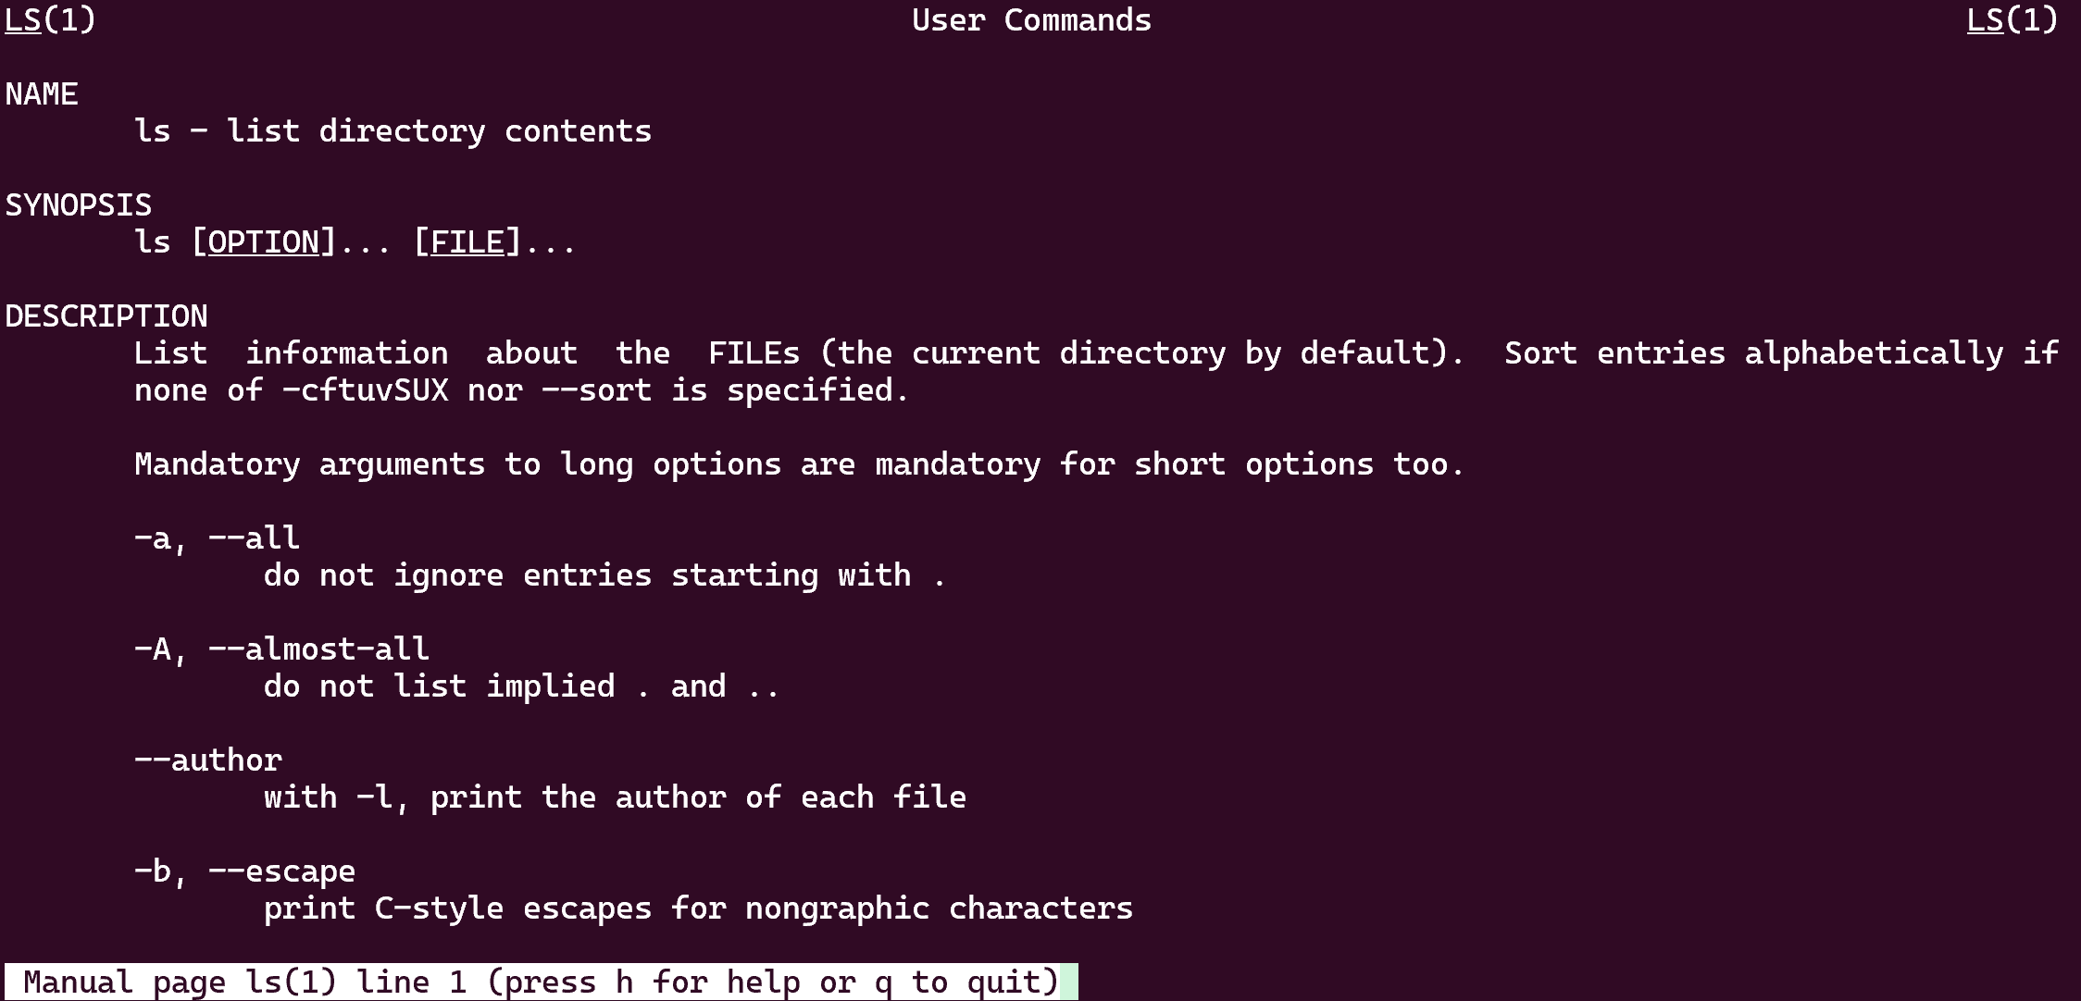


01
man [명령어] - 명령어의 매뉴얼(설명서)을 보여주는 도구

Slide 3
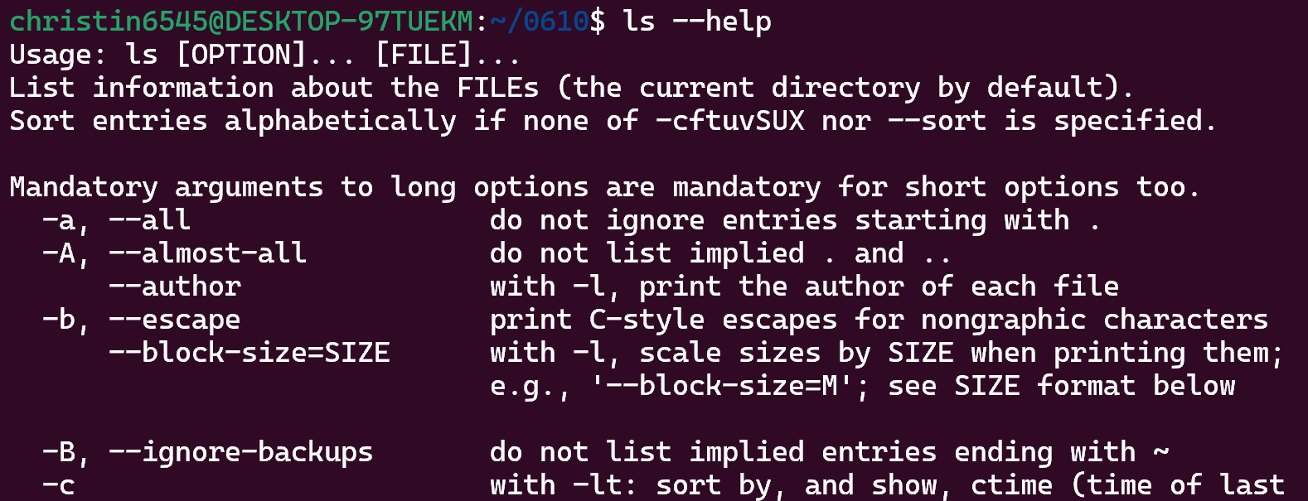
02
[명령어] --help - 해당 명령어의 사용법과 옵션을 간단히 요약해서 보여주는 기능

Slide 4
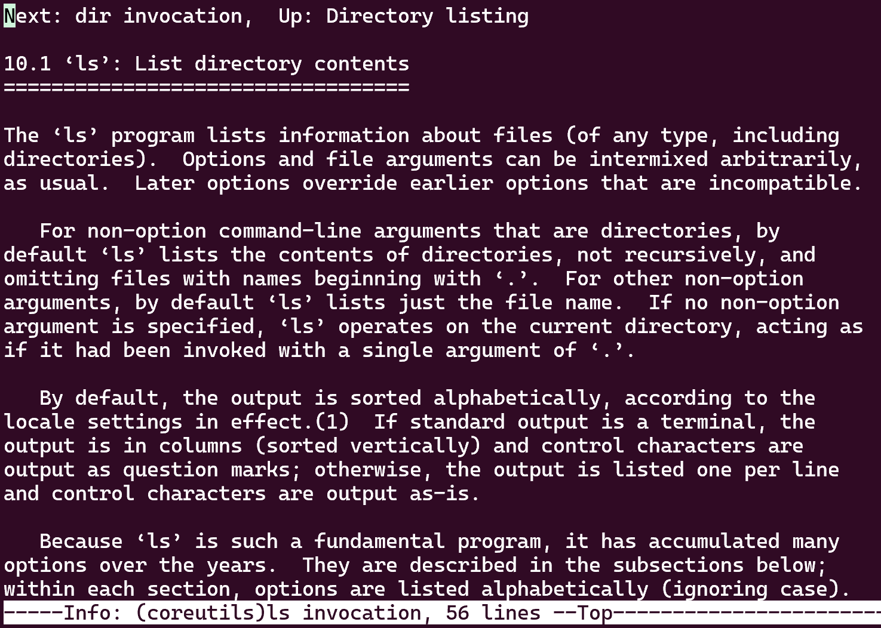
03
info [명령어] - GNU 소프트웨어의 공식 설명서를 읽을 수 있게 해주는 도구

Slide 5
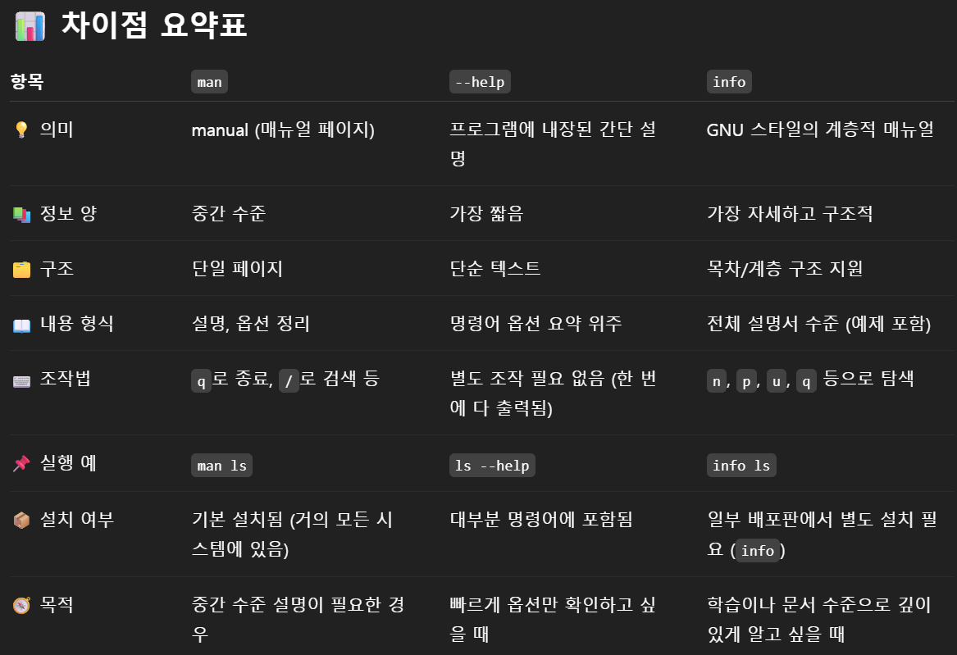
04

Slide 6

05
date - 시스템 날짜/시간 출력

Slide 7

06
hostname - 시스템 호스트 이름 출력

Slide 8
07
uname - 시스템 정보 출력 (-a : 전체 정보)

Slide 9
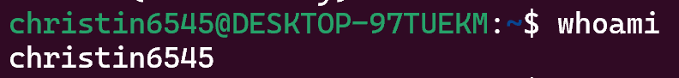
08
whoami – 현재 사용자 이름

Slide 10
09
who – 현재 로그인한 사용자 정보

Slide 11
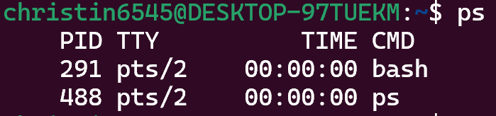
10
ps – 실행 중인 프로세스의 정보(PID, CPU 사용량, 메모리 사용량 등)
PID : 프로세스 ID, TTY : 연결된 터미널, TIME : 누적 CPU 사용 시간, CMD : 실행 중인 명령어 이름

Slide 12
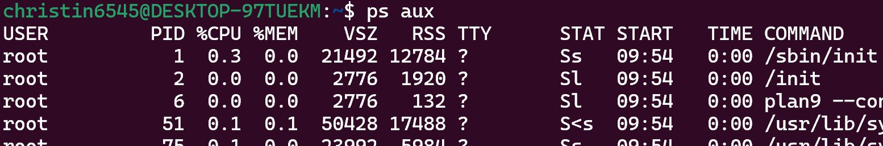
11
ps aux – ps에 BSD 스타일 옵션을 주어 시스템 전체의 모든 프로세스를 자세히 출력

Slide 13
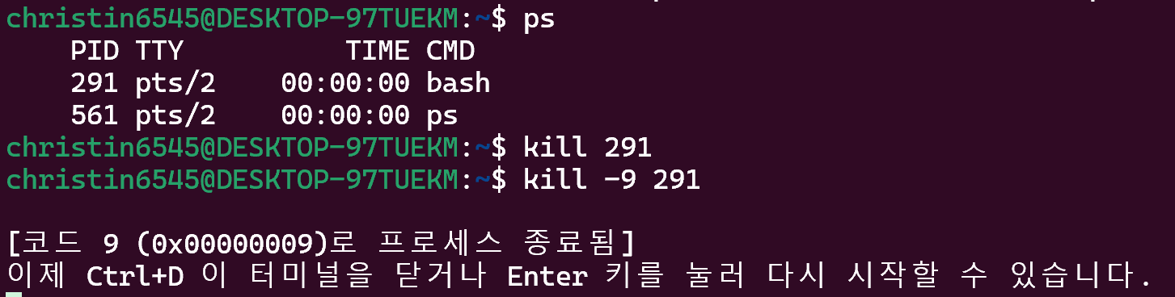
12
kill – 프로세스를 종료하거나 특정 동작을 하게 만들기 위해 시그널을 보냄(무시 될 수 있음)
kill -9 – 강제 종료

Slide 14
13
exit – 리눅스 터미널에서 셸(bash 등)을 종료하는 명령어
exit 하고 enter 치면 터미널 창이 바로 꺼짐

Slide 15
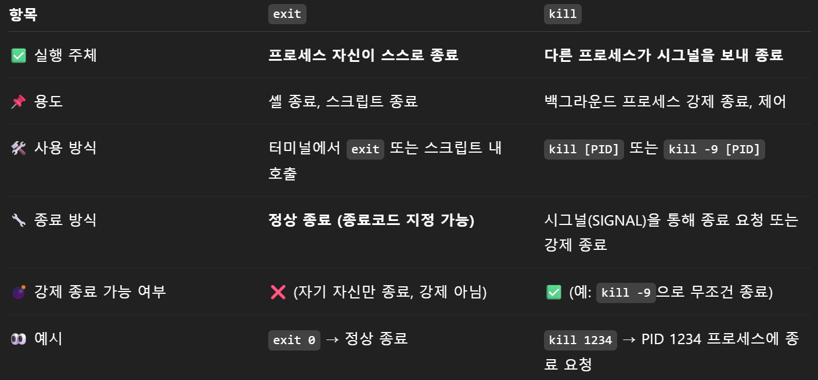
14

Slide 16
15
uptime – 시스템 가동 시간

Slide 17
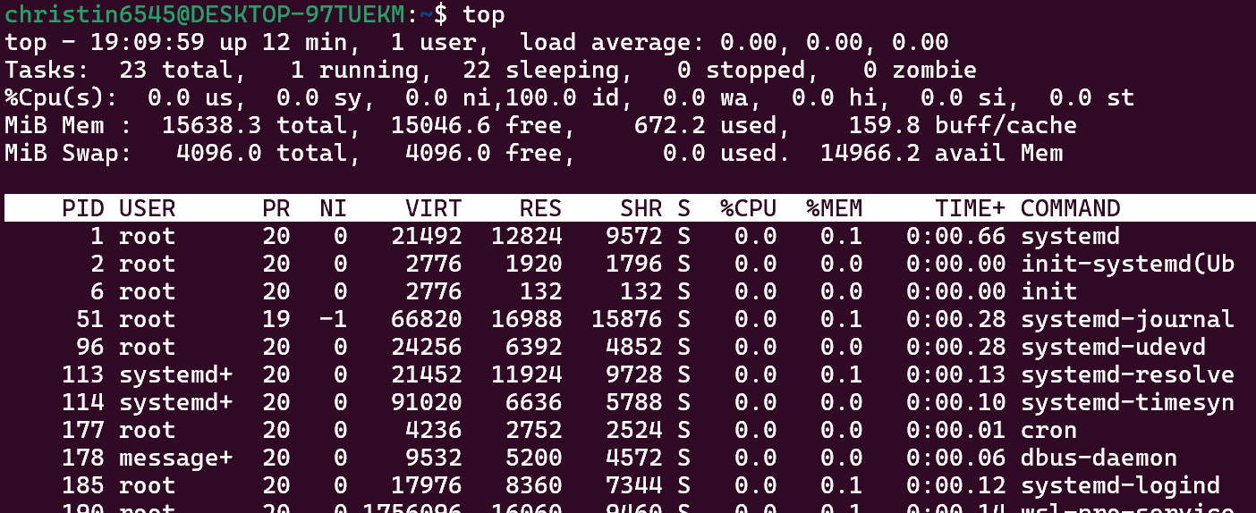
16
top – 실시간 시스템 리소스 확인

Slide 18
17
pwd – 현재 작업 디렉터리 출력

Slide 19
18
ls – 디렉터리 목록 출력

Slide 20
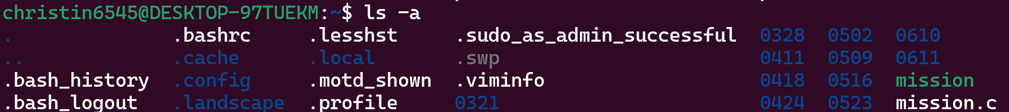
19
ls -a – 모든 파일(숨김 파일 및 디렉터리 포함) 형식을 출력

Slide 21
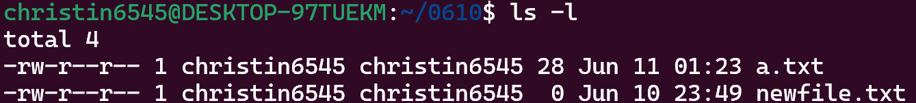
20
ls -l – 자세한 내용( 권한, 파일 수, 소유자, 그룹, 파일크기, 수정일자, 파일이름 )을 출력

Slide 22
21
ls -i – 각 파일의 i-node 번호만 출력

Slide 23
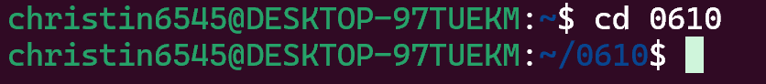
22
cd – 디렉터리 이동 (.., ~)

Slide 24
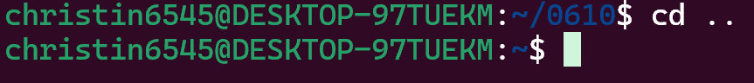
23
cd .. – 한 단계 위 디렉토리로 이동

Slide 25
24
mkdir – 새 디렉터리 생성

Slide 26
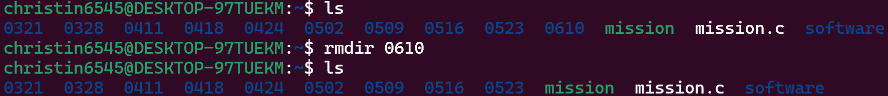
25
rmdir – 빈 디렉터리 삭제

Slide 27
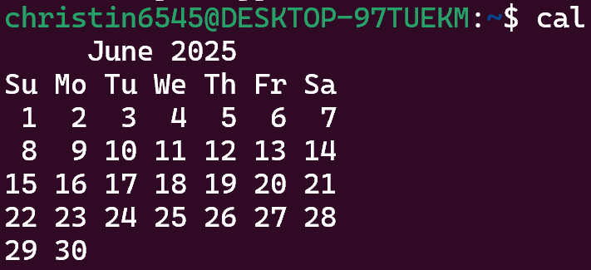
26
cal – 달력을 출력

Slide 28
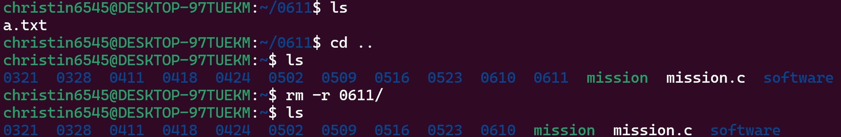
27
rm -r – 폴더와 그 안의 모든 내용을 재귀적으로 삭제

Slide 29
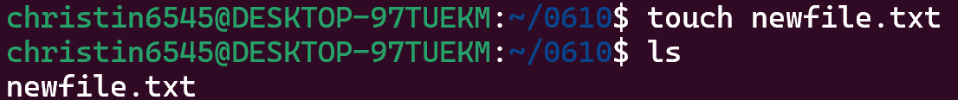
28
touch – 빈 파일 생성

Slide 30
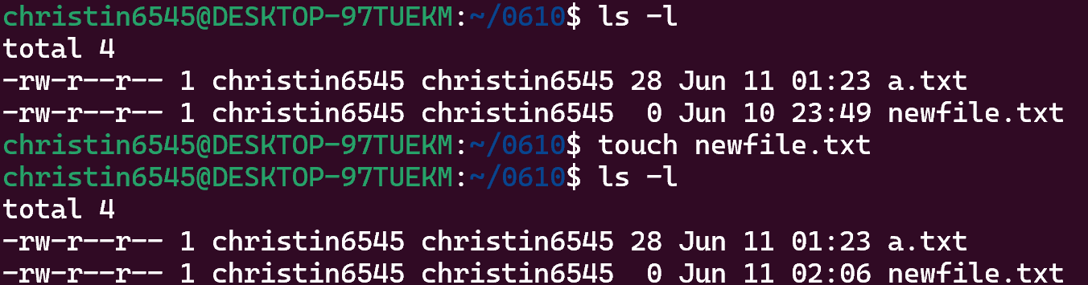
29
touch – (기존 파일 존재할 경우) 수정 시간과 접근 시간을 현재 시각으로 변경

Slide 31
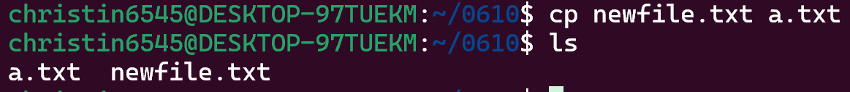
30
cp – 파일이나 디렉터리 복사

Slide 32
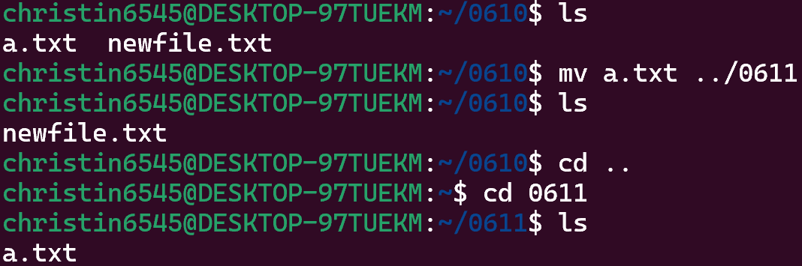
31
mv – 파일 이동 또는 이름 변경

Slide 33
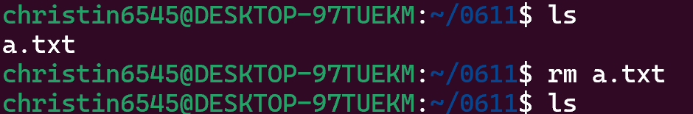
32
rm – 파일 삭제

Slide 34
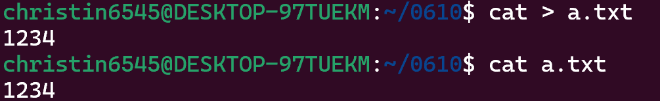
33
cat > – 파일 생성 ( 입력 끝나면 ctrl + d )

Slide 35
34
cat – 파일 내용 출력

Slide 36
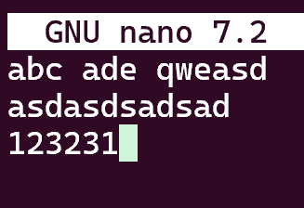
35
nano – 파일을 열어서 직접 수정하거나 새로 작성
Ctrl + O : 저장, Enter : 저장 확인, Ctrl + X : 종료

Slide 37
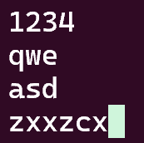

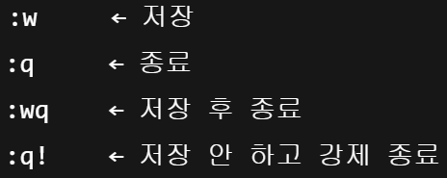

36
i 누르고 입력
Esc 누른 후
:wq 입력하여 저장 후 종료
저장 및 종료 명령어
vi – 텍스트 파일을 편집할 수 있는 모드 기반 편집기
i : 현재 커서 위치에 입력, esc : 입력 종료 → 명령 모드로 전환

Slide 38
37
wc – 줄 / 단어 / 문자 수 출력

Slide 39
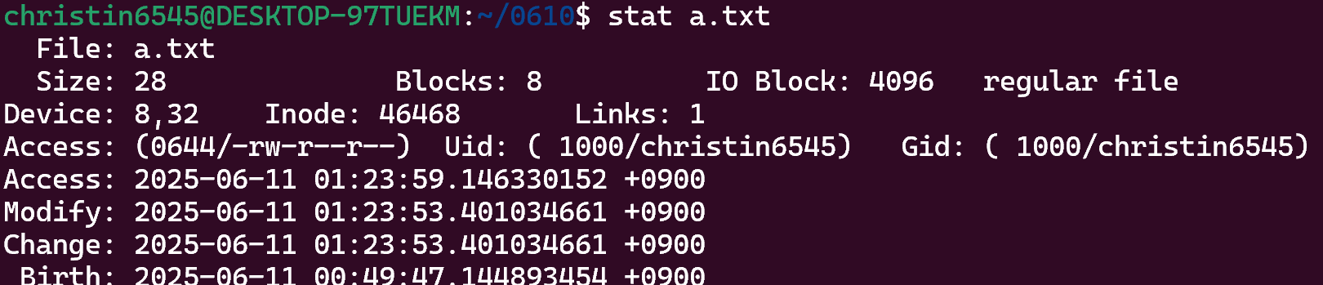
38
stat – 파일 상태 정보 출력

Slide 40
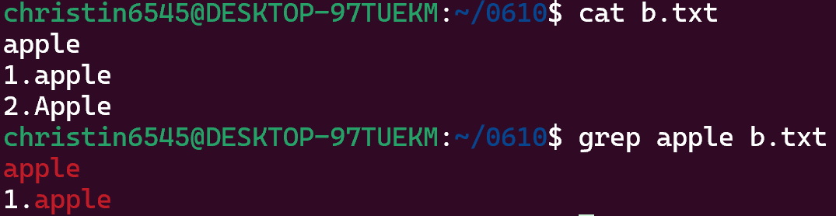
39
grep – 특정 단어 포함된 줄 찾기

Slide 41
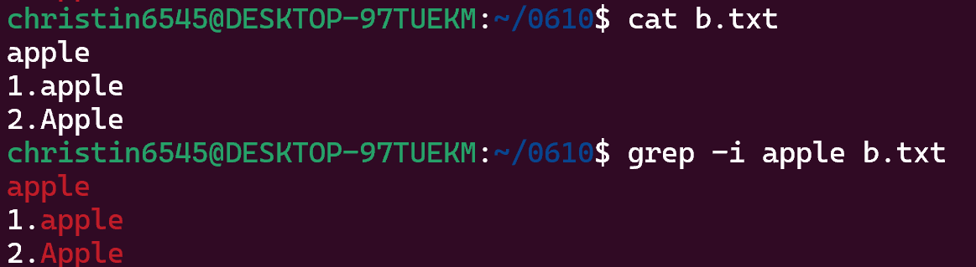
40
grep -i – 대소문자 구분 없이 검색

Slide 42
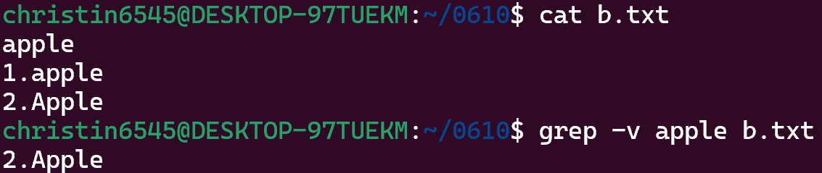
41
grep -v – 일치하지 않는 줄만 보기

Slide 43
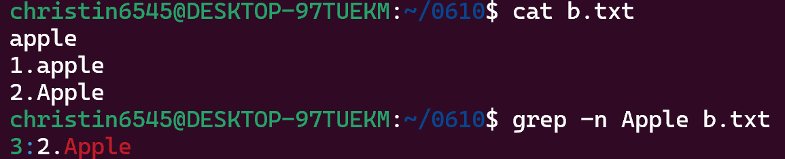
42
grep -n – 줄 번호 함께 출력

Slide 44
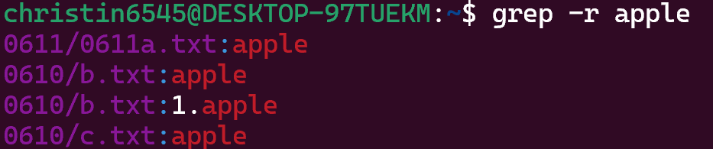
43
grep -r – 전체 폴더에서 검색

Slide 45
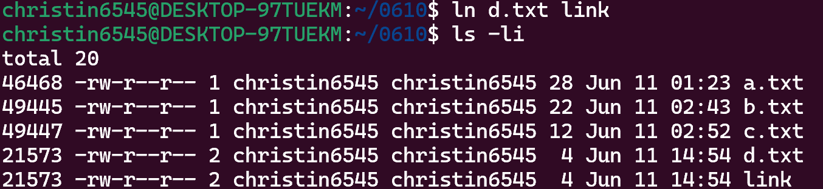
44
ln – 하드 링크: 파일을 가리키는 또 하나의 이름 (i-node 공유)
원본을 삭제해도 링크는 여전히 내용에 접근 가능

Slide 46
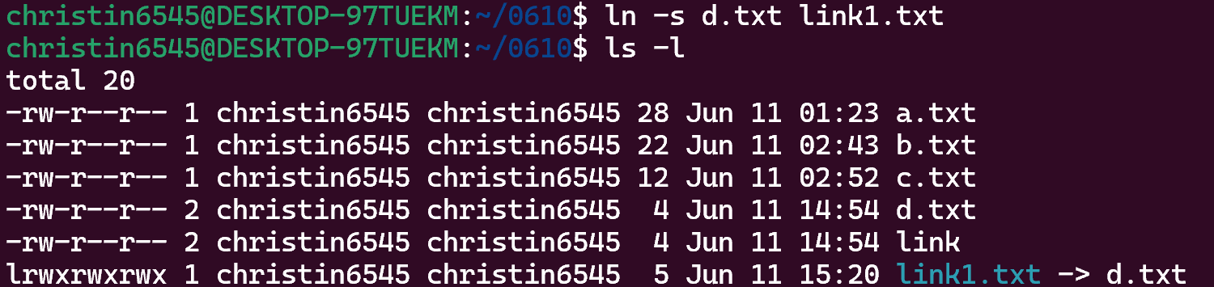
45
ln -s – 심볼릭 링크 : 원본 경로를 가리키는 참조 파일 (윈도우 바로가기 느낌)
원본 파일이 삭제되면 링크는 끊어진 링크(broken)가 됨

Slide 47
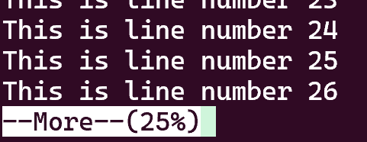
46
more – 긴 파일을 한 페이지씩 보여줌
스페이스바 : 다음 페이지, b : 이전 페이지, enter : 한줄씩

Slide 48
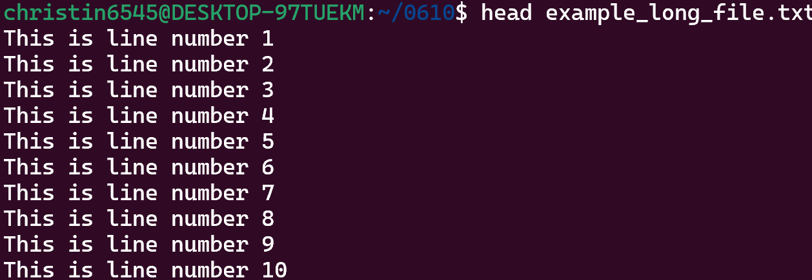
47
head – 처음 10줄 출력

Slide 49
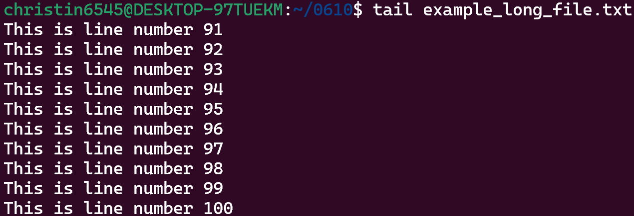
48
tail – 마지막 10줄 출력

Slide 50
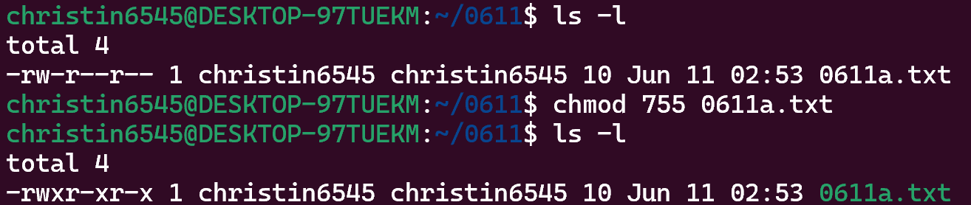
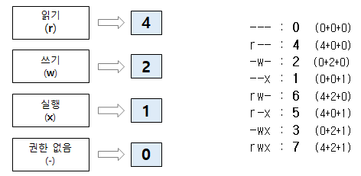
49
chmod – 권한 변경

Slide 51
50
sleep [시간] – 지정한 시간만큼 쉘(script 또는 터미널)을 멈춤
파일 다운로드 후 잠시 대기, 애니메이션/출력 딜레이 효과 등에 사용

Slide 52
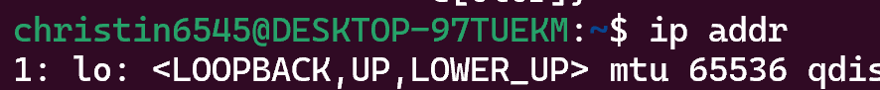
51
Ip addr – 네트워크 인터페이스 보기

Slide 53
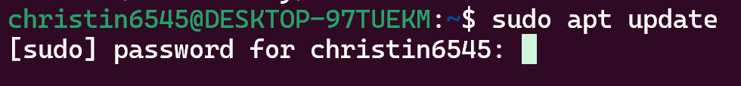
52
sudo [명령어] – 일반 사용자가 관리자 권한(root)으로 명령을 실행할 수 있게 해줌

Slide 54
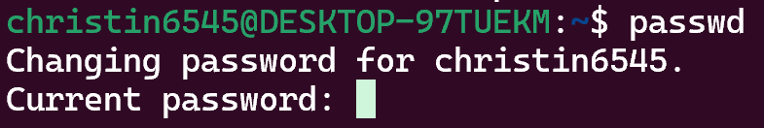
53
passwd – 자기 계정의 비밀번호를 변경
현재 비밀번호 입력 → 새 비밀번호 입력 → 새 비밀번호 다시 입력

Slide 55
참고 자료
54
https://recipes4dev.tistory.com/175
https://arer.tistory.com/149
https://techplay.blog/%EB%A6%AC%EB%88%85%EC%8A%A4%EC%97%90%EC%84%9C-%EC%9E%90%EC%A3%BC%EC%82%AC%EC%9A%A9%EB%90%98%EA%B1%B0%EB%82%98-%EA%BC%AD-%EC%95%8C%EC%95%84%EC%95%BC-%ED%95%98%EB%8A%94-%EB%AA%85%EB%A0%B9%EC%96%B4/
https://fishpoint.tistory.com/7377
GPT - 4o

Slide 56





FIN
시청해 주셔서 감사합니다.
Thank you

